Slide 1
Aplikasi Suhu Tubuh Presentation by:
Deli Citra Wijayanti – 672017290
Ivan Sukma Hanindria – 672018048
Matthew Adian Hartono - 672018055

Slide 2
Project analysis slide 2
LATAR BELAKANG
-
Adanya Covid19 dibutuh sebuah system perekaman data pengunjung.
-
Dengan teknologi ini perekaman data bisa dibuat dengan kapasitas yang besar
-
Kebanyakan area perkuliahan/perkantoran melakukan perekaman data masih bersifat pembukuan.

Slide 3
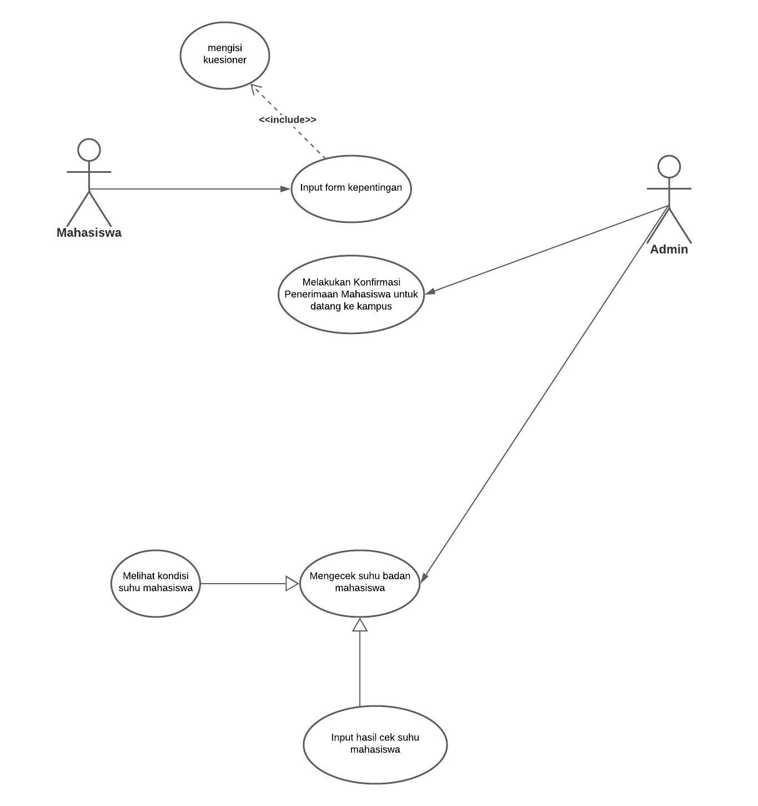
Project analysis slide 2
USE CASE

Slide 4
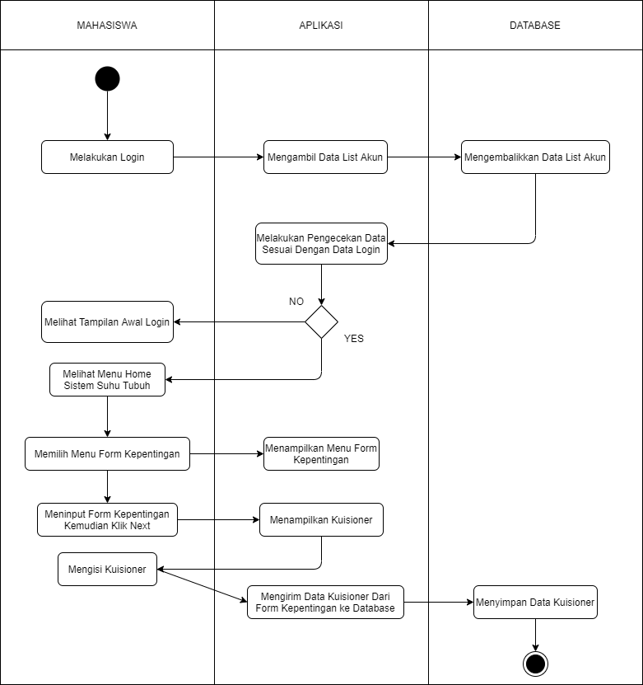
Project analysis slide 2
ACTIVITY DIAGRAM MAHASISWA INPUT FORM

Slide 5
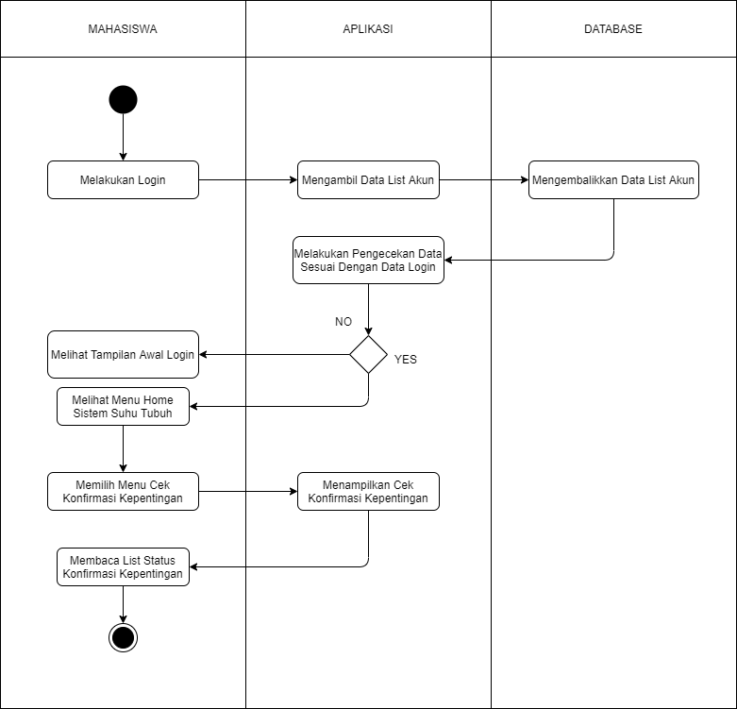
Project analysis slide 2
ACTIVITY DIAGRAM MAHASISWA CEK FORM KEPENTINGAN

Slide 6
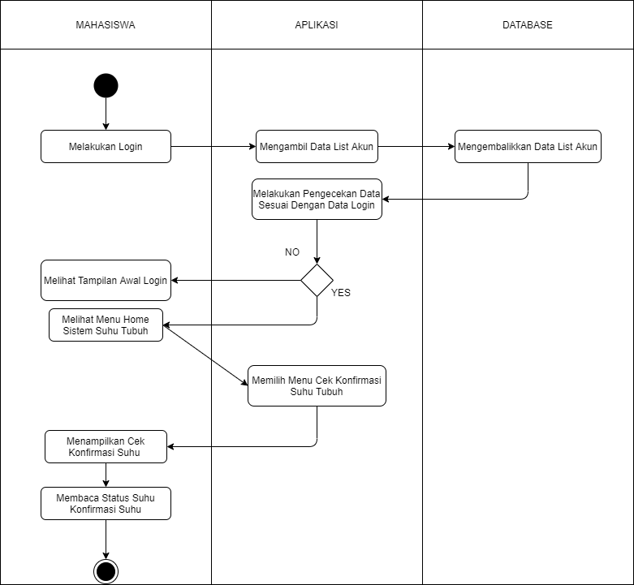
Project analysis slide 2
ACTIVITY DIAGRAM MAHASISWA CEK KONFIRMASI SUHU

Slide 7
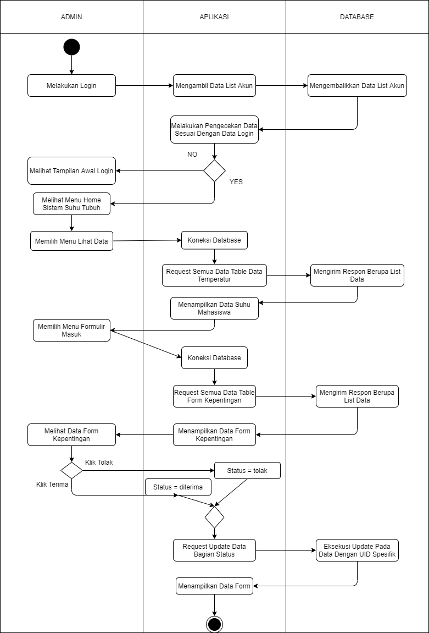
Project analysis slide 2
ACTIVITY DIAGRAM ADMIN KONFIRM PENERIMAAN MAHASISWA

Slide 8
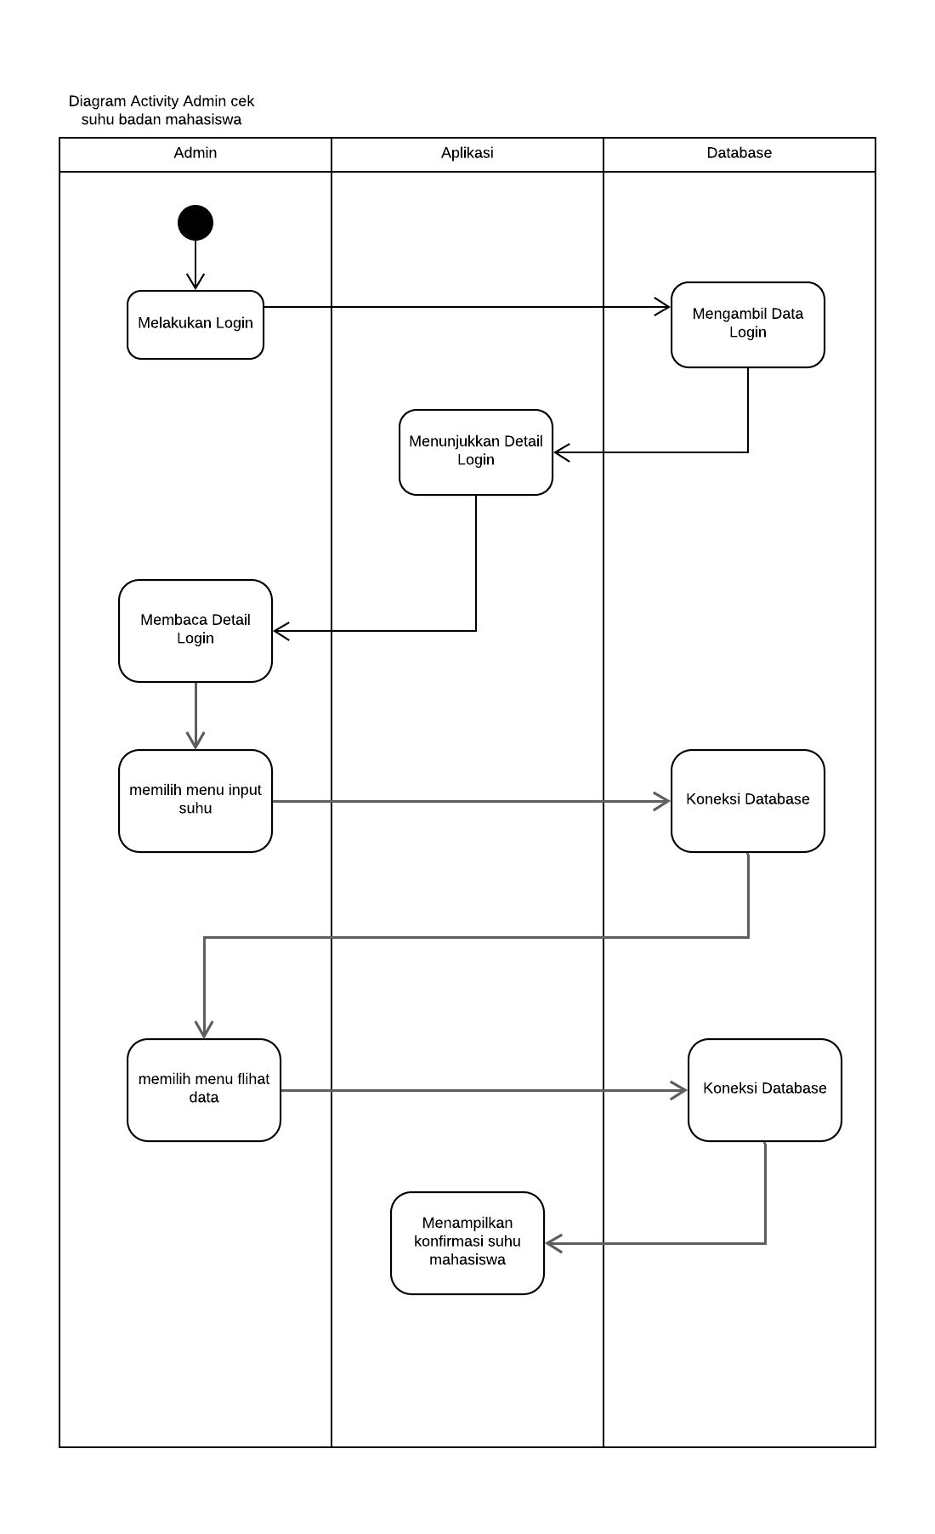
Project analysis slide 2
ACTIVITY DIAGRAM ADMIN CEK SUHU BADAN MAHASISWA

Slide 9
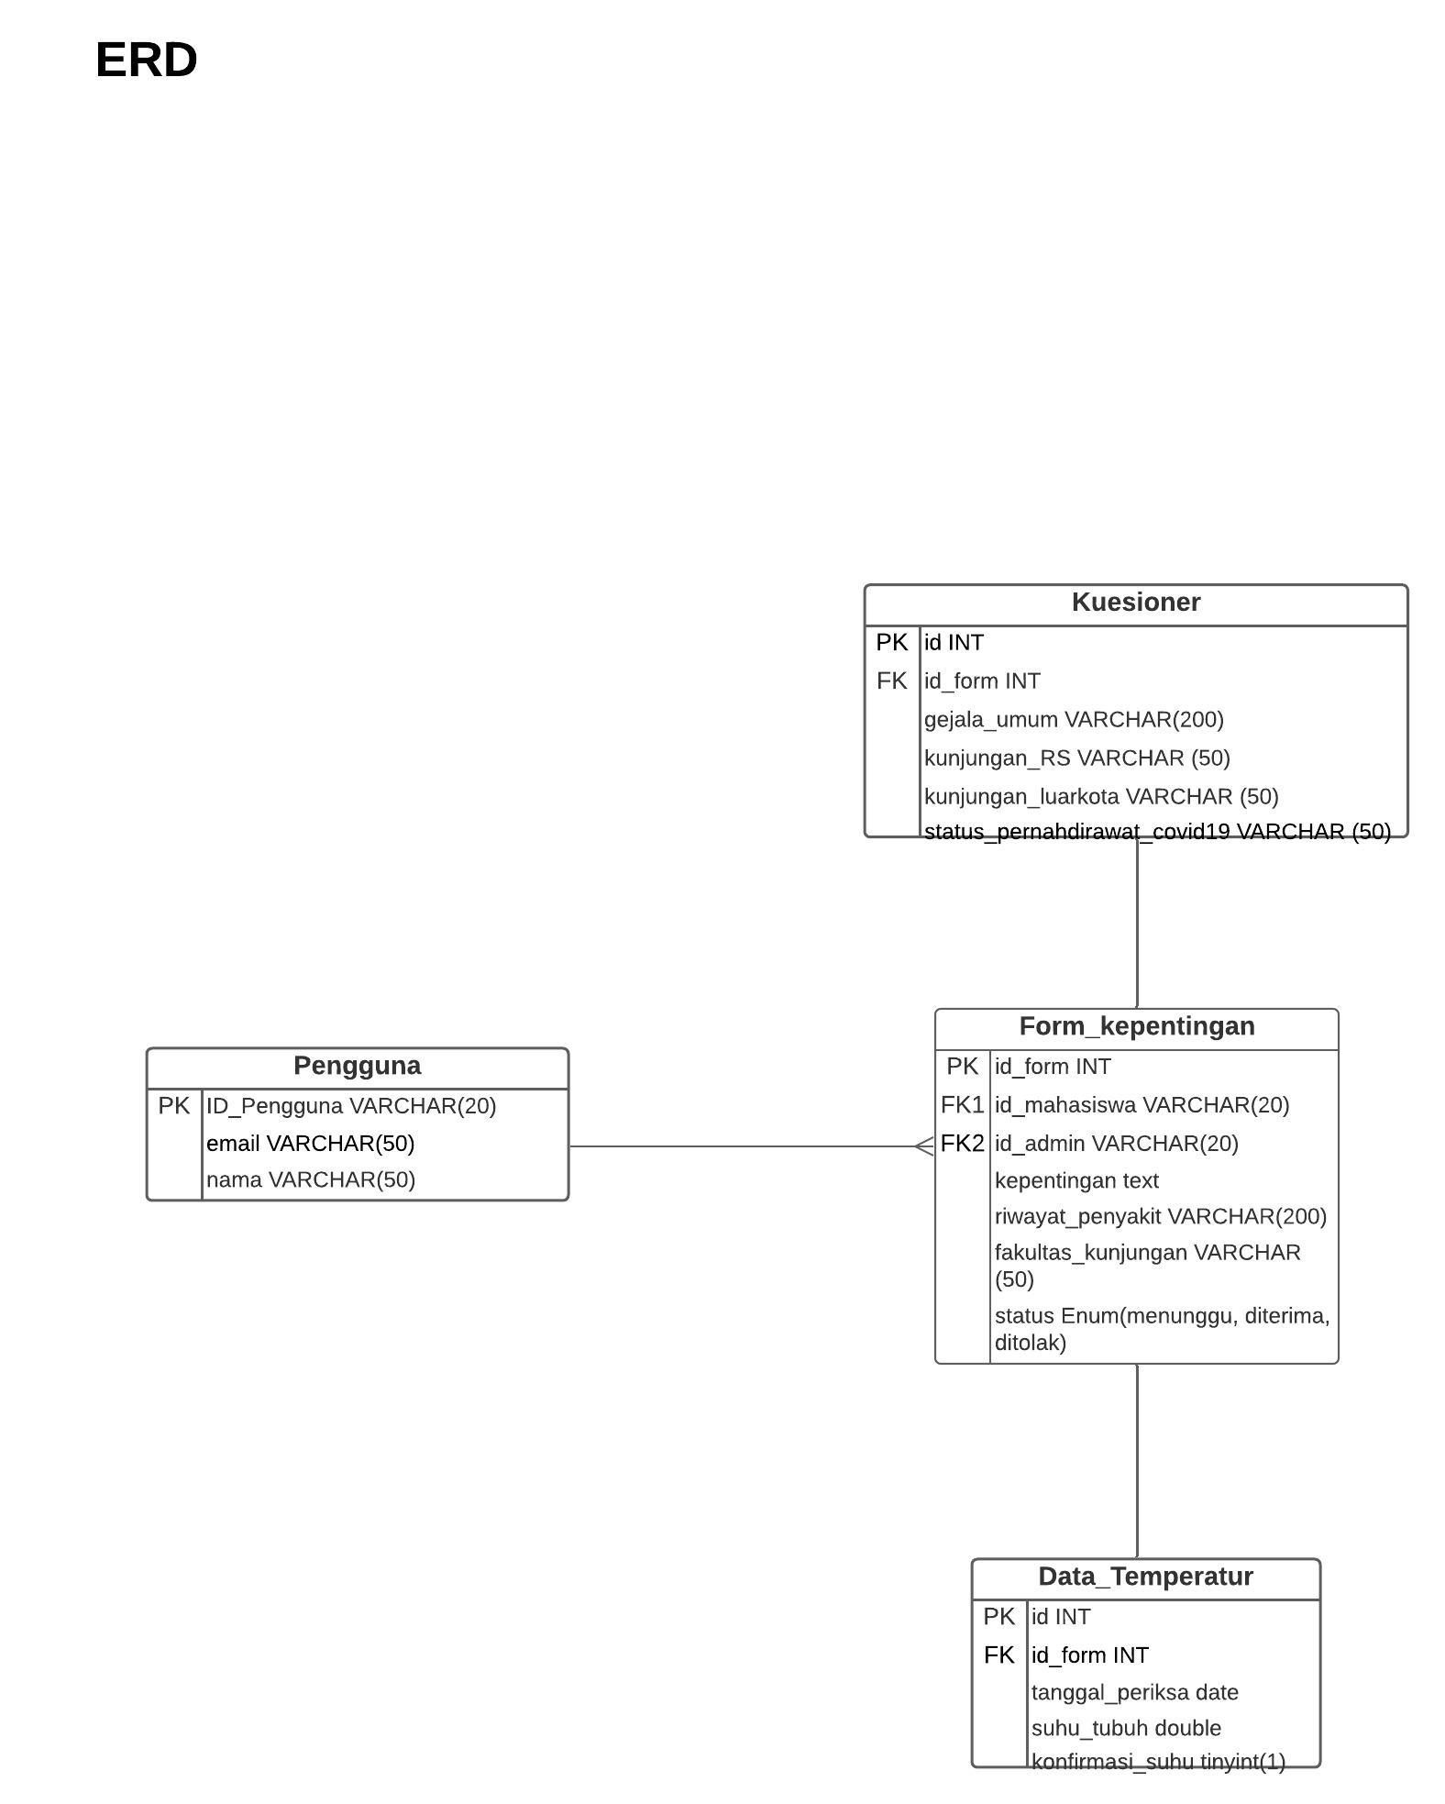
Project analysis slide 2
ER DIAGRAM

Slide 10
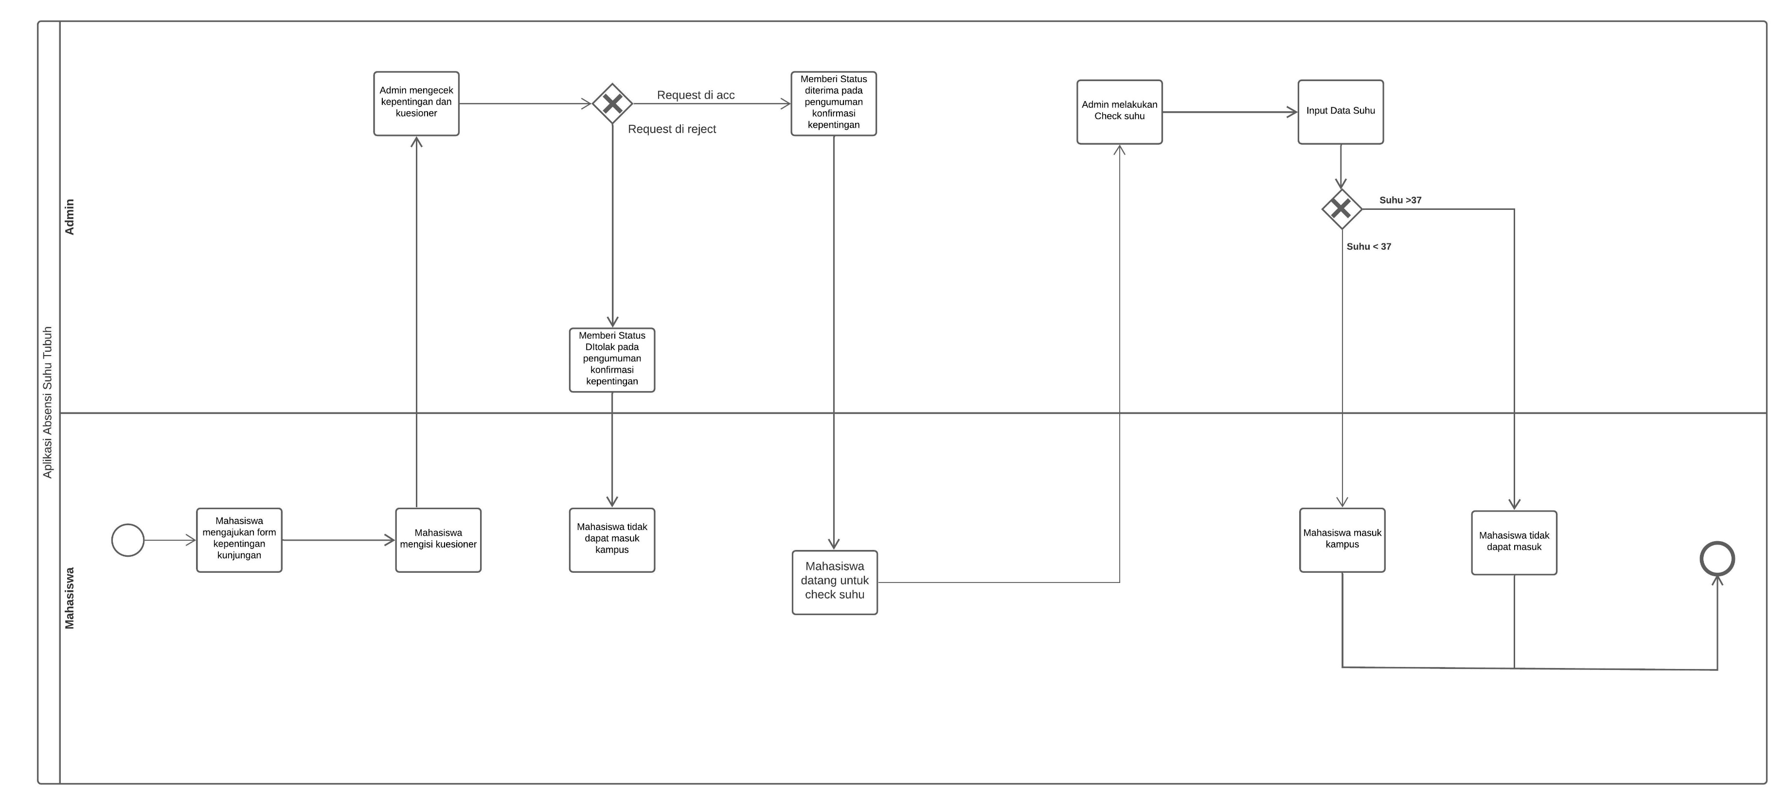
Project analysis slide 2
BPMN

Slide 11
Project analysis slide 2
TAHAPAN SDLC PROTOTYPE
1.
PENGUMPULAN KEBUTUHAN
2.
MEMBANGUN PROTOTYPING
3.
EVALUASI PROTOTYPING
4.
MENGUJI SISTEM
5.
EVALUASI SISTEM
6.
MENGGUNAKAN SISTEM

Slide 12
Project analysis slide 2
Kelebihan Program ini
Meningkatkan produktivitas kerja bagi tim manajemen kampus, terutama dari segi kontrol dan pengawasan kinerja kampus, karena dapat dilakukan dimanapun dan kapanpun, apalagi bila menggunakan aplikasi berbasis web yang tanpa harus melakukan instalasi program di komputer terlebih dahulu.
Mudah dijalankan pada sistem operasi apapun seperti Linux, Windows, dsb. asalkan kita memiliki aplikasi browser dan akses internet yang stabil.
Program ini sederhana, mudah digunakan oleh siapapun tanpa perlu training khusus, ringan/tidak membutuhkan memori yang besar untuk aplikasinya.
APLIKASI PROGRAM INI GRATIS

Slide 13
Thank You

